Slide 1
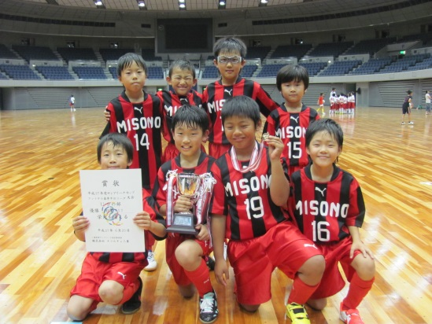
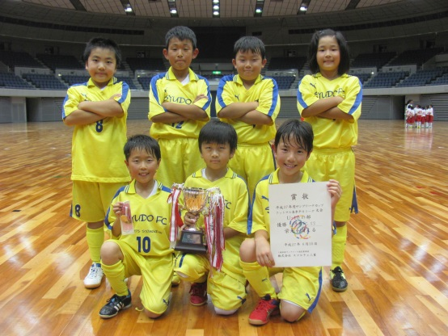
サンアリーナカップ
「２０１5春季フットサル平日リーグ」
Ｕ-９・Ｕ-１０大会成績
優勝おめでとう
U－９の部
U－１０の部
優勝 御薗ＳＳＳ
優勝 修道ＦＣＳＳ
「2015春季フットサル平日リーグ」今回の優勝チームは、
U‐９優勝『御薗ＳＳＳ』 、U‐１０優勝『修道ＦＣＳＳ』でした。
おめでとうございます。
リーグ戦に参加していただいたチームの皆さん、応援に来てくださった保護者の方々、関係者の皆さま、お疲れ様でした。
そして、ありがとうございました！！

